Slide 1


BUDDIES STORE
PROGRAMACIÓN WEB
PGY3121-012V
PROYECTO SEMESTRAL
INTEGRANTES: - Jeremy Vargas
- Christian Fuentes T.
DOCENTE: - Diego Arce P.

Slide 2
INTRODUCCIÓN
A continuación, se dará a conocer el desarrollo correspondiente al proyecto semestral, el cual implica las siguientes partes:
Presentación del Proyecto
Solución Propuesta
Principales características del Producto Desarrollado
Presentación del Producto Desarrollado
Conclusión

Slide 3
Presentación del proyecto
CASO
Un grupo de amigas comenzó́ a realizar la venta de productos para mascotas como bandanas, correas e identificaciones, todo esto para ayudar a una fundación sin fines de lucro, todo partió́ a través de las redes sociales, pero en la actualidad es casi imposible dar abasto a la demanda a través de las redes sociales.
Por eso, a contactado a los alumnos del Duoc para que puedan ayudarles a construir una aplicación web que permita a sus usuarios elaborar listas de compras con la intención de permitir a las amigas a ordenar sus presupuestos, mejorar sus finanzas, realizar el aporte a la fundación sin fines de lucro y mejorar la venta y el despacho de sus productos.

Slide 4
Presentación del proyecto
LOS PRINCIPALES OBJETIVOS DE LA APLICACIÓN WEB SON:
Contar con una plataforma en internet para promover sus productos a usuarios registrados, que indique el stock real de productos disponibles
Entregar el servicio venta en línea.
Permitir al cliente para monitorear sus compras.
Mejorar el proceso de logística de sus productos a los clientes mediante el seguimiento del despacho.
Permitir generar descuentos o promociones en la pagina principal
Permitir subscribirse con una donación a la fundación sin fines de lucro, esta información ira
directamente a la fundación. Con el fin de motivar a sus clientes, se otorgará un 5% de descuento en el total de la venta a todos los clientes que estén suscritos.

Slide 5
Presentación del proyecto
FUNCIONALIDADES DEL SISTEMA
El sistema debe permitir registrar clientes para acceder a los servicios de ventas
El sistema debe permitir a los clientes generar una compra, descontando los productos del stock una vez creada la venta y realizar descuentos en caso de tratarse de una promoción o de un cliente suscrito.
Para los usuarios registrados el sistema debe permitir ver un historial de ventas realizadas, además,
del estado del despacho de las ventas.
Para el despacho de los productos, el sistema WEB debe entregar una traza de seguimiento del despacho en el caso de los envíos a domicilio de clientes registrados, mostrando fecha y hora en que se toma el pedido, se despacha y es recibido por el cliente, cerrando el ciclo.
El sistema debe permitir a los usuarios registrados poder subscribirse o des suscribirse de la donación a la fundación sin fines de lucro.
Se deben crear mantenedores para la información relativa a clientes, usuarios, productos, promociones o descuentos
El sistema debe permitir mostrar las opciones de acuerdo con los perfiles de cada usuario.

Slide 6
SOLUCIÓN PROPUESTA
1. Creación de una Página Web, que se pueda visualizar en las plataformas más utilizadas por los usuarios:
Smartphone
Tablet
Computador
2. Creación de Base de Datos, que permita almacenar todos los datos, como serían:
Información del Cliente (Información Personal, Membresía y Despacho)
Productos (Inventario, Stock, Descripción y Cuadratura)
Contabilidad (Precios, Descuentos, Boletas, Facturas, Donaciones y Cuadratura)

Slide 7
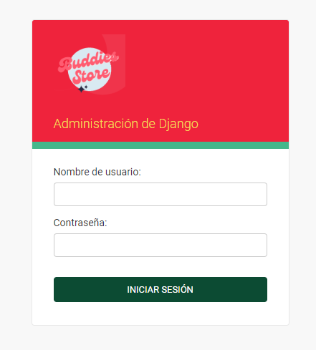
características
La Página Web permitirá realizar las siguientes acciones mediante los módulos:
1. CLIENTE: - Registrar Usuario
- Añadir, modificar Membresía
- Información Personal
- Login
- Canasta de Compras
- Historial de Compras
- Seguimiento de Pedido (Despacho)

Slide 8
características
La Página Web permitirá realizar las siguientes acciones mediante los módulos:
2. VENTAS: - Menú Principal: Contiene visualización e información de los productos, los cuales pueden ser categorizados, filtrados y seleccionados por el cliente.
- Accesos directos a los distintos menús (Cliente, Canasta, etc…)
- Visualización del detalle de Productos
- Información de la Compañía (Teléfono y Correo)

Slide 9
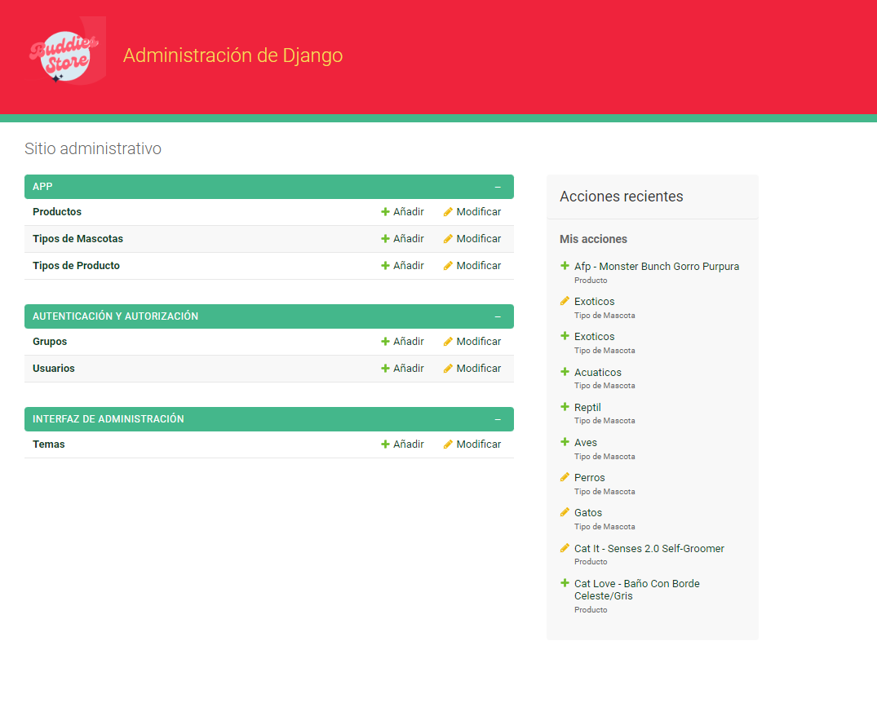
características

Slide 10
características
La Página Web permitirá realizar las siguientes acciones mediante los módulos:
3. CONTACTO: - Información por la cual los clientes pueden contactarse por las distintas plataformas.
- Correo electrónico para gestionar todo tipo de consultas, reclamos y solicitudes.

Slide 11
Presentación producto

Slide 12
Conclusión
Mediante el desarrollo de la solución planteada al caso anteriormente mencionado, pudimos ir profundizando y conociendo más sobre la materia explicada durante todo el semestre. Además, según nuestra experiencia, nos ayudó a gestionar los tiempos y tareas, trabajar en equipo e incluir las distintas opiniones que se generaron durante el proceso de solución. Para finalizar, pudimos darnos cuenta de la importancia que tiene la integración de los sistemas para realizar de forma correcta los procesos que se pedían como requisitos del caso.

